Slide 1
Kaukolämpö 2025

Slide 2
Sisällysluettelo
Tilastoesitys on jaettu kolmeen osaan. Ensimmäisessä osassa esitetään tilastokuvaajia. Seuraavassa osassa on tilastoihin perustuvaa analyysiä. Kolmannessa osassa esitetään tulevaisuusskenaarioita.
Sisällys
Tilastot graafeina
Analyysi
Tulevaisuusskenaariot

Slide 3
Tilastovuosi 2025
Vuonna 2025 kaukolämmön tuotannon sähköistyminen jatkui.
  Polttoon perustumaton tuotanto kasvoi kokonaisuudessaan noin 20 % vuodesta 2024.
Suuren mittakaavan kivihiilen käyttö kaukolämmön tuotannossa päättyi keväällä 2025.
Vuosi 2025 oli keskimäärin 1,5 °C normaalivuotta (1991-2020 keskiarvoa) lämpimämpi. Kuukausilämpötilat erosivat kuitenkin keskimääräisestä vuodesta.
  Lämmityskausi oli normaalia lämpimämpi, ja touko-, kesä, ja elokuu olivat normaalia kylmempiä.

Slide 4
Tilastot graafeina

Slide 5
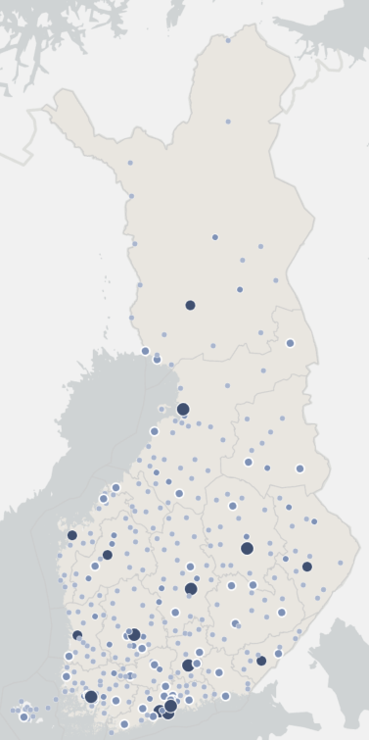
Tilastotietoja kaukolämmöstä 2025
Kaukolämpöverkot Suomessa
~34 TWh
myytyä energiaa vuosittain
~3,0 milj. ihmistä
asuu kaukolämmitetyissä taloissa
~16 600 km
kaukolämpöverkkoja
~11,0 snt/kWh
keskimääräinen hinta veroineen
46 %
markkinaosuus*
~3 mrd. EUR
myydyn lämmön arvo veroineen
*lämmityksen markkinaosuus asuin- ja kerrostaloissa

Slide 6
Lämmitysmuotojen markkinaosuudet 2024
Asuin- ja palvelurakennukset, hyötyenergian osuudet
Hyötyenergia on se osa asuinrakennukseen hankitusta energiasta, joka saadaan hyödyksi lämmityksessä.
Lämpöpumppulämpö: lämpöpumpuilla ympäristöstä (maasta, ilmasta tai vedestä) talteenotettu energia, jota käytetään rakennusten lämmitykseen.
Lämpöpumppujen sähkö: arvioitu lämpöpumppujen käyttämä sähkö.
Sähkö: sisältää myös lämmönjakolaitteiden käyttämän sähkön sekä kiukaiden sähkön.
Puu: sisältää myös kiukaiden käyttämän puun.
Lähde: Tilastokeskus, Energia 2025 –taulukkopalvelu, Taulukko 7.2. ja ”Asumisen energiankulutus: tilaston dokumentaatio”
Lämpöpumppujen kuluttaman sähkön on arvioinut Energiateollisuus ry.

Slide 7
Kaukolämmön käyttö ja asiakkaiden sopimusteho

Slide 8
Kaukolämmön mitattu ja lämpötilakorjattu käyttö
Kaukolämmön käyttö 30,2 TWh (v. 2025)
  Lämpötilakorjattuna 33,9 TWh
Lämpötilakorjattu lämmön käyttö ei muuttunut edellisvuoteen nähden.

Slide 9
Asiakkaiden lukumäärä ja kaukolämpöverkon johtopituus
Vuoden 2021 poikkeama asiakasmäärässä johtuu pääosin muutoksista tilastovastaajien raportointikäytännöissä.

Slide 10
Lämpöindeksin kehitys kaukolämmitetyissä rakennuksissa
Lämpöindeksi kertoo, kuinka paljon tilojen ja käyttöveden lämmittämiseen on käytetty energiaa rakennustilavuutta tai pinta-alaa kohden.
Lämpöindeksi on normeerattu vastaamaan vertailukautta 1991-2020

Slide 11
Kaukolämmön hankinta ja yhteistuotannon osuus

Slide 12
Kaukolämmön hankinta sekä kaukolämmön ja siihen liittyvän sähkön tuotantoon käytetyt polttoaineet
Kaukolämmön hankinta yhteensä | 33,5 TWh
Kaukolämmön tuotanto polttoaineilla | 24,2 TWh
Kaukolämmön tuotantoon liittyvä sähkön tuotanto | 3,6 TWh
Edellisiin käytetyt polttoaineet | 34,1 TWh
Lämmön talteenotto, lämpöpumpun tuotanto ja sähkökattiloiden tuotanto | 9,3 TWh

Slide 13
Kaukolämmön hankinnan energialähteet 2025 polttoaineluokittain
Hiilidioksidineutraali* 83 prosenttia
  Uusiutuvat (sis. jätteen bio-osuuden) + lämmön talteenotto + sähkökattiloiden sähkönkulutus
Fossiiliset tuontipolttoaineet 7 prosenttia
*Hiilidioksidineutraaleiksi energialähteiksi on laskettu ne energialähteet, joiden hiilidioksidivaikutusta ei raportoida lämmön tuotannossa. Bioenergian ilmastovaikutus lasketaan maankäyttösektorilla ja kaukolämmöntuotantoon käytetyn sähkön päästöt sähköntuotannossa.
Jäte sisältää yhdyskuntajätteen, kierrätyspolttoaineet, purkupuun, kyllästetyn puun, muovijätteet ja vaaralliset jätteet.
  Jätteen bio-osuus on 49 % ja fossiilinen osuus 51 %.
Muu biomassa: Muut bioperäiset polttoaineet, mukaanlukien biokaasu
Muut: Höyry, vety

Slide 14
Kaukolämmön hankinnan energialähteet 2025 polttoaineittain

Slide 15
Kaukolämmön energialähteet 2025 ja 2024
Lämmön talteenotto: muuten hyödyntämättä jäävä lämpöenergia, esimerkiksi lämmön talteenotto jätevedestä, savukaasuista, kaukojäähdytyksen paluuvedestä.
Jäte: sisältää yhdyskuntajätteen, kierrätyspolttoaineet, purkupuun, kyllästetyn puun, muovijätteet ja vaaralliset jätteet.
Muu biomassa: muut bioperäiset polttoaineet
Muut: höyry, vety

Slide 16
Kaukolämmön energialähteet 2025 ja 2019
Lämmön talteenotto: muuten hyödyntämättä jäävä lämpöenergia, esimerkiksi lämmön talteenotto jätevedestä, savukaasuista, kaukojäähdytyksen paluuvedestä.
Jäte: sisältää yhdyskuntajätteen, kierrätyspolttoaineet, purkupuun, kyllästetyn puun, muovijätteet ja vaaralliset jätteet.
Muu biomassa: muut bioperäiset polttoaineet
Muut: höyry, vety

Slide 17
Kaukolämmön hankinnan energialähteet
1990-2025
Biomassa, hukkalämmöt ja sähkökattilat ovat korvanneet fossiilisia polttoaineita kaukolämmön tuotannossa.
  Biomassan käyttö on 1,3-kertaistunut vuodesta 2019.
  Polttoon perustumaton tuotanto, kuten lämmön talteenotto ja sähkökattilat, on 2,5-kertaistunut vuodesta 2019.
*sisältää lämpöpumput, lämmön talteenoton ja sähkökattilat

Slide 18
Kaukolämmön hankinnan energialähteet 1976-2025
*sisältää lämpöpumput, lämmön talteenoton ja sähkökattilat

Slide 19
Kaukolämmön energialähteet 2025 maakunnittain
Huom! Kaukolämmön energialähteiden osuus kaukolämmön ja sähkön yhteistuotantolaitoksissa on arvioitu yleisillä kertoimilla, joita ei ole muokattu maakuntakohtaiselle tasolle.

Slide 20
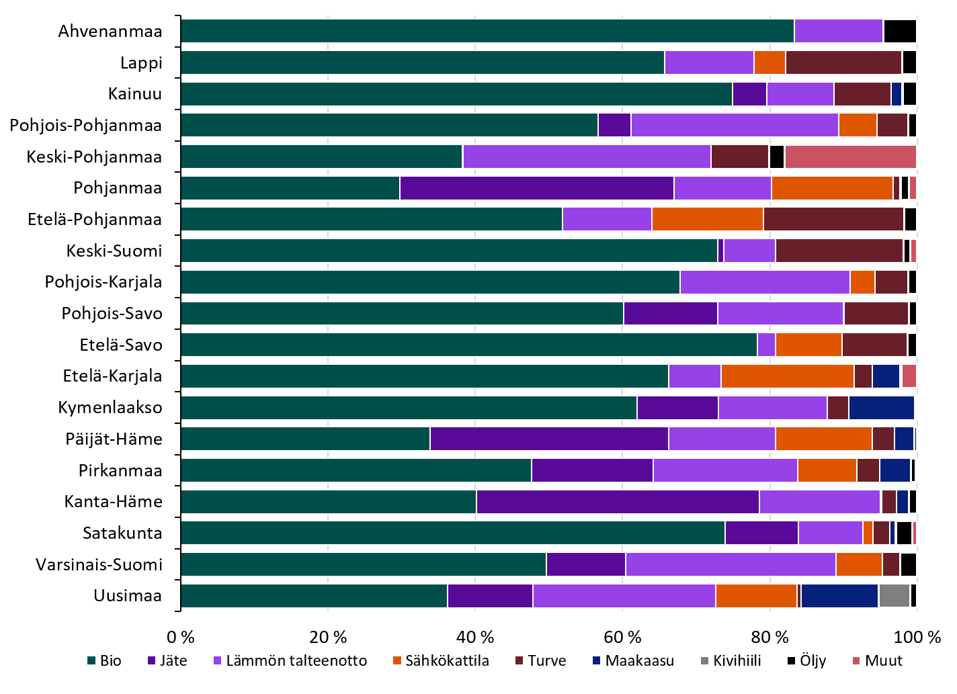
Kaukolämmön energialähteet maakunnittain vuosina 2005 ja 2025
Vuosi 2005
Vuosi 2025

Slide 21
Uusiutuvien polttoaineiden käyttö kaukolämmön ja siihen liittyvän sähkön tuotantoon
Kaukolämmön ja siihen liittyvän sähkön tuotantoon käytetyt uusiutuvat polttoaineet

Slide 22
Hukka- ja ympäristölämpöjen ja sähkökattiloiden hyödyntäminen
Sähkökattiloilla tuotettiin lämpöä 2 720 GWh vuonna 2025.
Hukka- ja ympäristölämpöjen talteenotolla tuotettiin 6 620 GWh kaukolämpöä.
Siirtimillä talteen otettua lämpöä 4 000 GWh
  Merkittävimmät lämmönlähteet: savukaasut ja teollisuusprosessit
Lämpöpumpuilla tuotettua lämpöä 2 620 GWh
  Merkittävimmät lämmönlähteet: jätevesi, kaukojäähdytyksen paluuvesi ja datakeskukset

Slide 23
Sähkökattiloiden tuottama lämpö
Sähkökattiloilla korvataan polttoaineiden käyttöä kun sähkön hinta on edullista.
Sähkökattiloiden rinnalla on yleensä lämpövarasto.
Sähkökattilat voivat osallistua myös säätösähkömarkkinoille.

Slide 24
Kaukolämmön kokonaispäästöt
Vuonna 2025 kaukolämmön tuotannon CO₂-päästöt olivat 1,7 milj. tonnia
Kaukolämmön kokonaispäästöt laskivat edellisvuodesta 34 %

Slide 25
Kaukolämmön hankinnan hiilidioksidipäästöt
Vuonna 2025 kaukolämmön tuotannon ominaispäästöt olivat 51 gCO₂/kWh
  Laskua edellisvuoteen: 35 %
  Päästöt laskeneet 75 % vuodesta 2010
Yhteistuotantolaitosten polttoaineet on jyvitetty hyödynjakomenetelmällä
Lähteet: Tilastokeskus (2000…2024); Energiateollisuus ry (1976…1999, 2025)

Slide 26
Kaukolämmön inflaatiokorjattu keskihinta sekä minimi- ja maksimiarvot (sis. alv)
Hinta sisältää kaikki verot, teho- ja energiamaksut ja mahdolliset muut vuotuiset kaukolämpömaksut. Ei sisällä liittymismaksuja.
Hinnat on inflaatiokorjattu.
Lämmön myynnillä painotettu keskihinta 2025: 109,54 €/MWh
Aritmeettinen keskihinta 2025:
110,23 €/MWh
Lähde: Energiateollisuus ry, Kaukolämpötilasto (1984-2025), Tilastokeskus: Elinkustannusindeksi

Slide 27
Kaukolämpöyritysten lukumäärän jakautuma lämmön keskihinnan mukaan vuonna 2025 (sis. alv)
Hinta sisältää kaikki verot, teho- ja energiamaksut ja mahdolliset muut vuotuiset kaukolämpömaksut. Ei sisällä liittymismaksuja.
Kuvaaja edustaa vain tilaston myynti-osioon vastanneita yrityksiä.

Slide 28
Kaukolämmön hinta uudisrakennuksissa (€/MWh)
Teho- ja energiamaksu, sis. verot
Hinta sisältää kaikki verot, teho- ja energiamaksut ja mahdolliset muut vuotuiset kaukolämpömaksut. Ei sisällä liittymismaksuja.
Lähde: Energiateollisuus ry, Hintatilasto 07/2025

Slide 29
Kaukolämmön käytön jakaantuminen 2025

Slide 30
Kaukolämmön tuotantokapasiteetti ja asiakkaiden sopimusteho

Slide 31
Analyysi

Slide 32
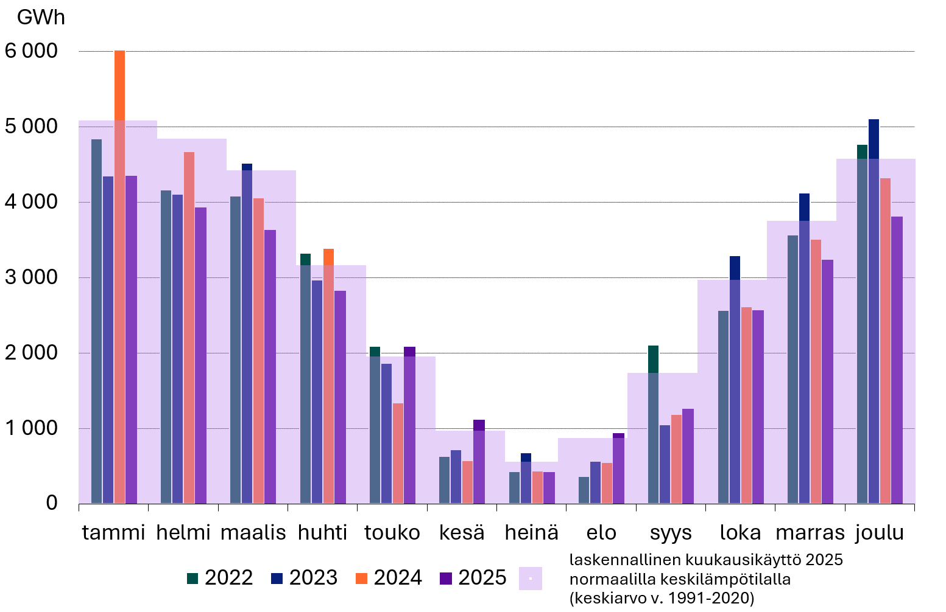
Kaukolämmön arvioitu kulutus kuukausittain
Vuosi 2025 oli 1,5 °C normaalivuotta (keskiarvo 1991-2020) lämpimämpi.
Lämmityskausi oli normaalia lämpimämpi, ja touko-, kesä, ja elokuu olivat normaalia kylmempiä.
Lähde: Energiateollisuus ry: Kaukolämpötilasto (2022-2025), Ilmatieteen laitos: kuukausitilastot

Slide 33
Vertailu 2024 – Huolimatta suuresta erosta kokonaiskysynnässä, sähkön ja lämmön piikkikulutukset ovat varsin lähellä toisiaan
Tammikuu | Helmikuu | Maaliskuu | Huhtikuu | Toukokuu | Kesäkuu | Heinäkuu | Elokuu | Syyskuu | Lokakuu | Marraskuu | Joulukuu
Vuonna 2024 kaukolämmön ja sähkön kulutuspiikit osuivat samoihin hetkiin.
Kaukolämmön suuri osuus lämmityksessä pienentää sähkön kysyntähuippuja merkittävästi.
Kaukolämpö tukee sähköjärjestelmää.
Lähde: Entso-E, Helen open data 2024*, tunnittainen kysyntä, kaukolämmön kysyntä skaalattu Helenin tuntidatan perusteella,
* Vuoden 2024 ennakkotiedot.

Slide 34
Vertailu 2026 – sähkön ja kaukolämmön kysyntähuippu talvella
Kaukolämmön kysyntä on huippukulutuksen aikaan samaa suuruusluokkaa kuin sähkön kysyntä vaikka vuositasolla sähkön kysyntä on merkittävästi kaukolämmön kysyntää suurempaa (keskimäärin n. 85 TWh vs n. 35 TWh)
Kaukolämmön CHP-laitokset tuottavat merkittävän määrän sähköä (kapasiteetti 2 500 MW) samalla kuin tuottavat lämpöä
On hyvä huomata, että erityisesti Etelä-Suomessa ei ollut talven 2025-2026 kysyntähuipun aikaan erityisen kylmää. Kylmempi sää Etelä-Suomessa olisi nostanut kaukolämmön kysyntähuippua merkittävästi

Slide 35
Analyysi
Kaukolämpö sähkön tuottajana ja sähkön kuluttajana

Slide 36
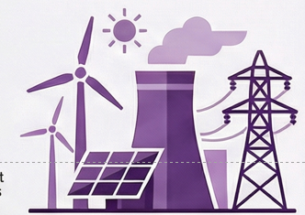
Olemme varsin hyviä tuottamaan paljon energiaa halvalla
Keskimäärin erittäin matalat sähkön hinnat
Ydinvoimaa, tuulivoimaa ja vesivoimaa…

Slide 37
Meillä on kuitenkin tiettyjä tilanteita, joissa vaaditaan erittäin joustavaa kulutusta ja tuotantoa
Tuulivoimatuotanto 1.1.2026-17.2.2026
Negatiivisten ja 0-hintaisten tuntien määrä Suomessa 2020-2025
Vähätuuliset/tuulettomat jaksot
Energian ylituotannon hetket
Tammikuu | Helmikuu

Slide 38
Vähätuuliset ja tuulettomat jaksot: polttoaineet mahdollistavat erittäin suuren mittaluokan joustokyvyn lämmön ja sähkön tuotannossa
Faktalaatikko
Kaukolämmössä CHP-laitokset tuottavat sekä sähköä että lämpöä
Lämpölaitokset tuottavat lämpöä ilman tarvetta käyttää sähköä
Kaukolämmöllä on kyky vähentää sähkön käyttöä ja tuottaa lämpöä polttoaineilla ja CHP-laitoksissa lisätä sähkön tuotantoa, kun markkinalla on sille tarvetta. Tämä vähentää merkittävästi sähköjärjestelmään kohdistuvaa painetta ja auttaa tasaaman sähkön kysyntää
Alkuvuonna 2026 kaukolämpö CHPt tuottivat parhaimmillaan 24% kotimaisesta sähköstä
Kaukolämmön huipputeho kylmällä ilmalla on yli 12 GW, samaan aikaan voidaan tuottaa sähköä yli 2,5 GW
14.7

Slide 39
Kaukolämmön yhteistuotantolaitokset tasaavat tuulivoiman tuotannon vaihtelua ja täten auttavat pitämään Suomen energiajärjestelmän tasapainossa
Tuulivoiman ja kaukolämmön yhteistuotantolaitosten sähköntuotanto 1.1.2026-18.2.2026
Lähde: Fingrid avoin data

Slide 40
Ylituotannon hetket: Kaukolämmön jatkuvasti kasvava joustokyvykkyys mahdollistaa tuulivoimatuotannon tasaamisen
Tuulivoimatuotanto ja sähkökattiloiden sähkön kulutus 12/2025
Sähkökattiloiden tuotanto seuraa tuulivoiman tuotantoa
Sähkökattilat tasapainottavat energiajärjestelmää hetkinä, kun sähköä tuotetaan runsaasti

Slide 41
Tulevaisuusskenaariot
Perustuen jäsenkyselyyn keväällä 2024.
Skenaariot ovat päivityksen alla, ja päivitetyt tiedot julkaistaan alkuvuodesta 2027.

Slide 42
Fossiilisten ja turpeen käyttö laskee nopeasti
Lähde: Jäsenkysely keväällä 2024 (huom! Myös vuosien 2021-2025 tiedot perustuvat jäsenkyselyyn)

Slide 43
Biomassan ja jätteen osuus kaukolämmössä tulee laskemaan hieman vuosikymmenen loppua kohden
Lähde: Jäsenkysely keväällä 2024 (huom! Myös vuosien 2021-2025 tiedot perustuvat jäsenkyselyyn)

Slide 44
Sähköistyvä kaukolämmön tuotanto korvaa fossiilisia ja turvetta sekä pienentää biomassan energiakäytön tarvetta
LTO = lämmön talteenotto
HL = hukkalämpö
LP = lämpöpumppu
Lähde: Jäsenkysely keväällä 2024 (huom! Myös vuosien 2021-2025 tiedot perustuvat jäsenkyselyyn)

Slide 45
Kaukolämmön hankinnan energialähteet 1990-2030
Lähde vuosille 2026-2030: Jäsenkysely keväällä 2024
*sisältää lämpöpumput ja lämmön talteenoton

